Slide 1
Kolloquium Bachelor-Thesis
Entwicklung einer domänenspezifischen Sprache und Planungskomponente
zur Verkehrsflussregelung
Betreuer:
Prof. Dr. Erwin Mayer, Hochschule Offenburg
Dr. Stephan Schulz, COMSOFT GmbH
Notes:
Mein Name ist Eugen Sawin, Angewandte Informatik
Ich freue mich Sie zu der Präsentation meiner Bachelor-Arbeit begrüßen zu können.
Ein besenderer Dank geht an meine Betreuer Prof. Dr. Mayer und Herr Dr. Schulz, dafür dass sie sich für heute die Zeit genommen haben.
Tatkräftig unterstützt bei der Vorbereitung der Folien
Der Titel

Slide 2
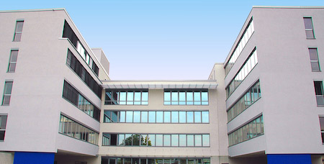
























































COMSOFT GmbH
260 Mitarbeiter, wachsend
30 Jahre in der industriellen Kommunikation
20 Jahre in Flugsicherung
90% vom Umsatz aus internationalen Verträgen
“COMSOFT is making the link”
Notes:
mittelständigsches Unternehmen mit Sitz in Karlsruhe
seit 20 Jahren international im Bereich Flugsicherung tätig

Slide 3
COMSOFT Portfolio
Aeronautic Messaging Systems
Aeronautic Information Management
ARTAS
Surveillance Communication
ADS-B & Multilateration
Recording & Replay
Support Tools
Control & Monitoring
ATM Automation
Surveillance Displays
Notes:
Portfolio umfasst einen großen Teil der Flugsicherungs-systeme
Weltmarktführer im Bereich AMHS mit AIDA
ATM Automation modulare Zusammensetzung von Komponenten

Slide 4
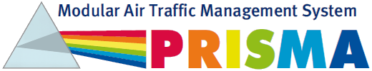
COMSOFT PRISMA
ATCCL
ATM Automation
+
DFLOW
DFLOW User Interface
Notes:
Centre Solutions

Slide 5

Motivation
Problem
Regulierung der Flugverkehrsflussdichten an bestimmten Wegpunkten
Komplexe Regeln für die Regulierung
Ziel
Optimierung vom Flugverkehrsfluss
  Optimierung der Bestimmung von Abflugzeiten
  Optimierung der Zuweisung von Flugflächen (definierte Flughöhen)
Kosteneffiziente Auflösung von Konflikten
Nachvollziehbarkeit
Notes:
Flugsicherung kontrolliert Flugraum
reduziert regulatorische Eingriffe in Flugverkehr (hohe Kosten, Treibstoffverbrauch)

Slide 6
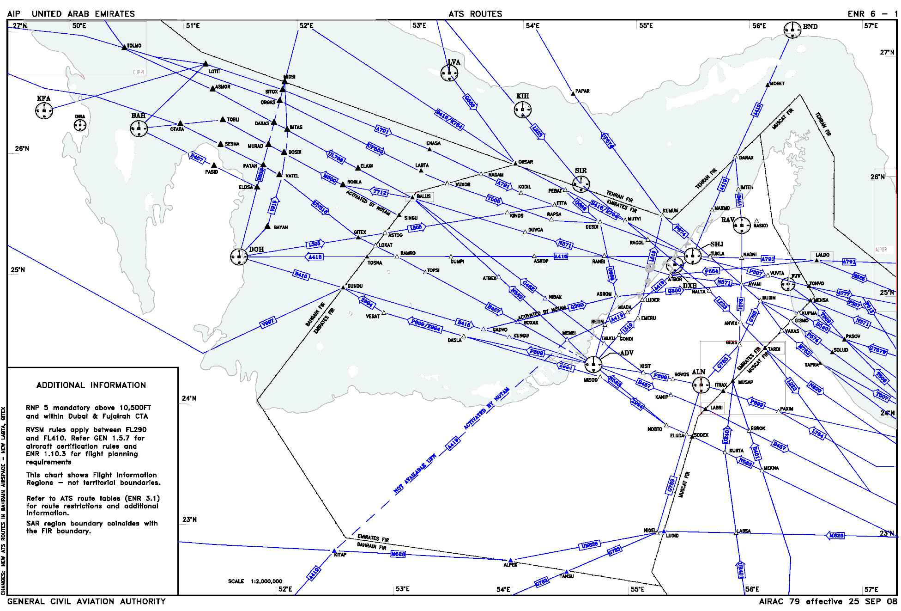
GCAA Fluginformationsgebiet (FIR)
Notes:
Routen
Wegpunkte
Exit Points (Übergabepunkte)
Autobahn / Spuren = Flugflächen

Slide 7
GCAA Lösung
ATCCL – Air Traffic Control Constraint Language
Modellierung der Luftraumbeschränkungen
DFLOW – Departure Flow Management
Bestimmung der Abflugzeit und Flugfläche

Slide 8

ATCCL Anforderungen
Unterstützung für Definition von Flugplanmuster, Separationsregeln und deren Verknüpfung
Deklarativ, logisch, explizit, statisch typisiert
Regeldefinitionen in boolescher Algebra
Einfache und deskriptive Syntax
Schlüsselwörter aus Flugsicherungsdomäne
Notes:
Personal hat Background in Flugsicherung
Domänennahe Konfiguration

Slide 9
ATCCL Beispiel
Ziel
Definition einer Separation von 5 Minuten am Wegpunkt BALUS für alle Flüge, die vom Dubai International Airport („OMDB“) starten.
#Definition des Flugplanmusters
pattern DubaiBalus(ADEP is “OMDB” and “BALUS” in ROUTE)
#Definition der Separationsregel
constraint Balus5(TIME_SEP at “BALUS” is 5 min)
#Zuweisung vom Flugplanmuster zu Separationsregel
flowpoint DubaiBalusFlow(DubaiBalus: Balus5)

Slide 10
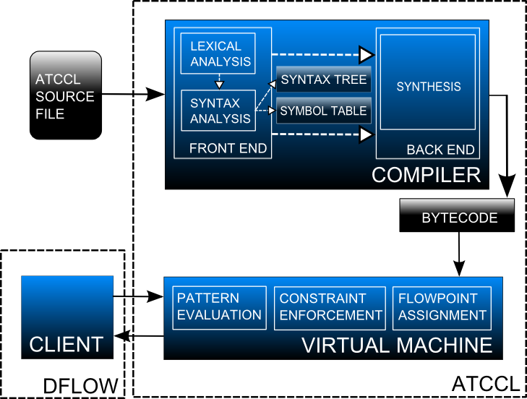
ATCCL Architektur
Notes:
Tokens -> Syntaxbaum -> semantische Datenbank
Virtuelle Maschine basierend auf ATCCL Code
Funktionen: Evaluation von Flugplanmuster (Filter), Bestimmung von Abflugzeiten und Flugflächen

Slide 11
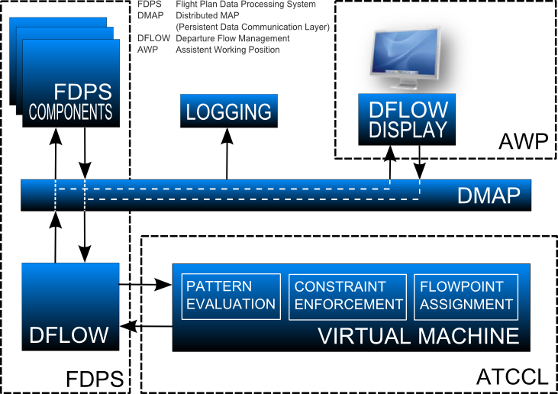
DFLOW Integration
Notes:
FDPS – Flight Plan Data Processing System
DMAP – Datenkommunikations-Layer vom Comsoft
0. Flugpläne sind bereits im System
Planner wählt einen Flugplan + früheste Abflugzeit
DFLOW holt weitere Flugpläne aus der DMAP
DFLOW setzt optimale Abflugzeit / Flugfläche
Abflugzeit erscheint im DFLOW Display

Slide 12
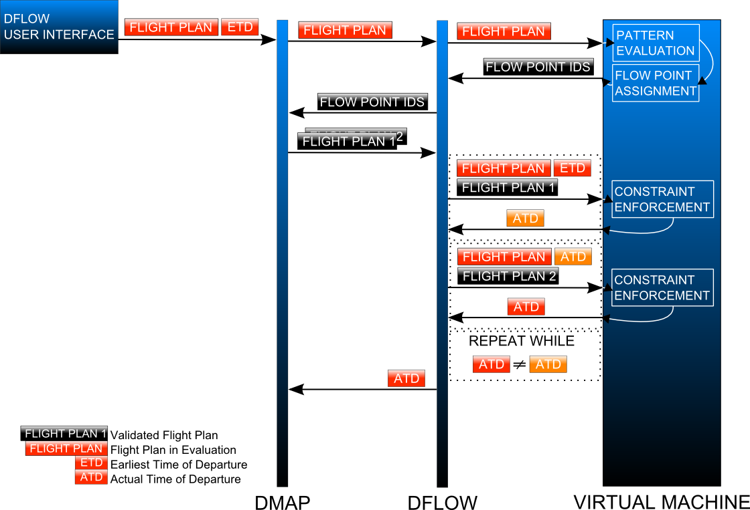
DFLOW / ATCCL Bestimmung der Abflugzeit
Notes:
Vereinfachte Form

Slide 13
Entwicklung und Werkzeuge
Programmiersprachen
  C für ATCCL Front-End
  C++ für ATCCL Back-End & DFLOW-Komponente
Entwicklungsumgebung
  Red Hat Enterprise Linux
  Eclipse
Werkzeugunterstützung
  Flex (The Fast Lexical Analyzer) für lexikalische Analyse
  Bison (GNU Parser Generator) für die Parser-Generierung
  CPP-Unit für Unit-Tests
  Microsoft Word für die Dokumentation

Slide 14
Status und Ausblick
Status
Testprozeduren erfolgreich
Interne und externe Abnahme erfolgreich (FAT, SAT)
Operativ seit Mittwoch, den 27.01.2010
Ausblick
Erweiterung der ATCCL u.a. mit arithmetischen Operationen
Leistungsbewertung der DFLOW-Komponente im operativen Betrieb
Notes:
Factory Acceptance Test
Site Acceptance Test
Operativ -> bisher keine Beschwerden Seitens GCAA

Slide 15



Kolloquium Bachelor-Thesis
Entwicklung einer domänenspezifischen Sprache und Planungskomponente
zur Verkehrsflussregelung.
Eugen Sawin
Notes:
Danke für die Aufmerksamkeit
Ich beantworte gerne offenstehende Fragen

